Slide 1
Tysk mundtlig eksamen

Slide 2
Mundtlig eksamen
Mundtlig prøve på ca. 30 minutter.
Forberedelsestid er ca. 60 minutter (forlænget tid: 90 min.).

Slide 3
I får en tekst
Prøven tager udgangspunkt i en ukendt, ubearbejdet tysksproget tekst, der har tilknytning til ét af de studerede emner.
Teksten har et omfang på ca. 1 til 1,5 normalside.
Tekstmaterialet forsynes med titel, forfatter, udgivelsesår og linjetæller. Der angives, hvilket emne materialet har tilknytning til.

Slide 4
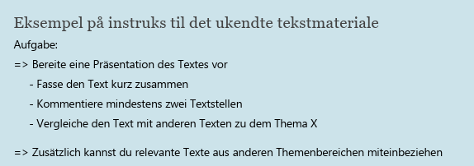
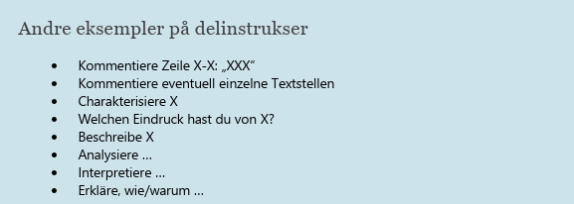
I får en kort instruks på tysk
Den angiver, hvordan I skal arbejde med materialet.

Slide 5
Selve prøven
Præsentationen skal være en mundtlig, struktureret fremlæggelse.
Du kan støtte dig til disposition, talekort eller lignende, men oplæsning tæller ikke positivt i bedømmelsen.
Du kan kort citere fra udvalgte tekster for at underbygge væsentlige pointer.
Præsentationen varer normalt ca. 8 minutter.
Du skal i din fremlæggelse tage udgangspunkt i den instruks, der følger med teksten, og inddrage perspektivering til det emne, som teksten har tilknytning til.
Derefter følger en samtale, hvor din forståelse af tekstmaterialet og dets relation til det studerede emne uddybes.
Det er vigtigt, at du demonstrerer din viden om det studerede emne i denne samtale.
Desuden skal denne del af prøven også vise din spontane kommunikative kompetence.

Slide 6
Tilladte hjælpemidler
Der er som udgangspunkt ikke adgang til internettet ved prøverne.
Det vil være tilladt at bruge:
-ordbogen.com
LINK til vores eksamensmappe med referat af tekster, samt centrale gloser til emnerne: TY '26 2ty2 Eksamensmappe
Gemte noter/ark fra undervisningen gemmes på jeres computer.

Slide 7
Bedømmelseskriterier
”(…). Der lægges vægt på, at eksaminanden på tysk kan præsentere og perspektivere tekstmaterialet
og inddrage relevante elementer af kulturelle, historiske og samfundsmæssige forhold fra det studerede emne.
Endvidere lægges der vægt på samtalefærdighed og tekstforståelse. (…)”.

